Slide 1
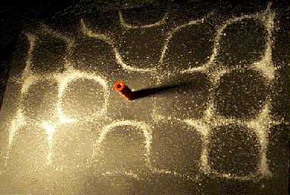
Chladniho obrazce
Martin Strouhal
Marie Nedvědová

Slide 2
Co se bude dít
- něco málo o Chladnim
- historie pokusů kmitů na desce
- modernější provedení
- využití
- náš pokus
- poděkováni a zdroje

Slide 3
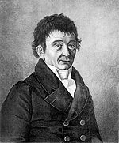
Ernst Florens Friedrich Chladni
- 1756-1827
- Německý fyzik a hudebník
- „Otec akustiky„
- astronomie
- rychlosti zvuku v různých prostředích

Slide 4
První pokusy
Chladniho inspiroval Robert Hook
Železná deska, jemný písek, smyčec
Dosažení rezonance
obrazce

Slide 5
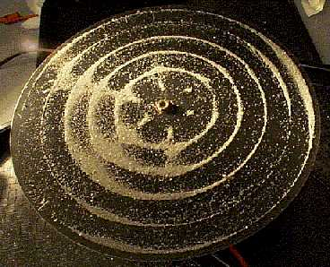
O co jde?
Stojaté plošné vlnění
Kmitny a uzly
Písek se sesype na místa uzlů

Slide 6
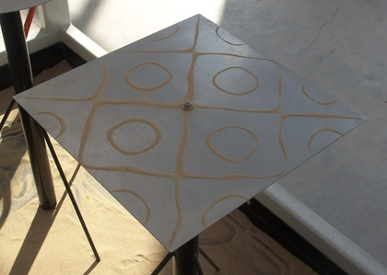
Později
- Tónový generátor
- přesnější frekvence

Slide 7
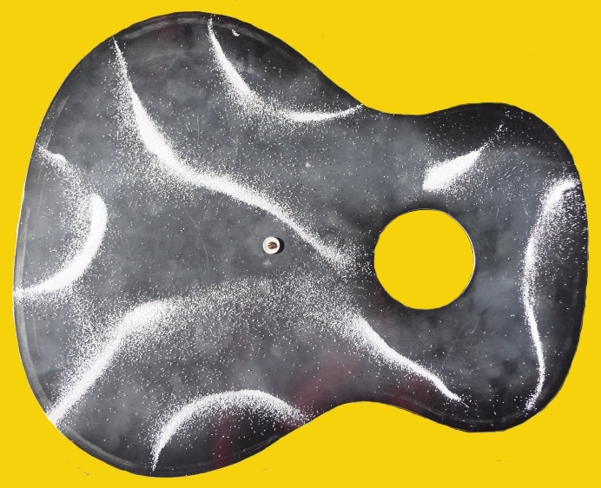
K čemu to je?
Výroba akustických nástrojů
kytary, housle, cella

Slide 8
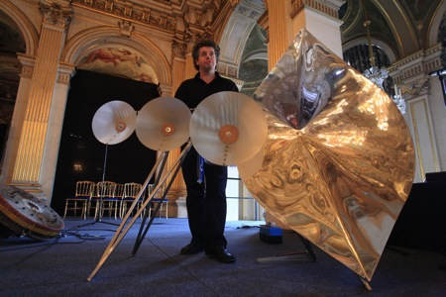
Speciální nástroje
-Armonica
-Chladni's Euphonium
-Cristal baschet

Slide 9
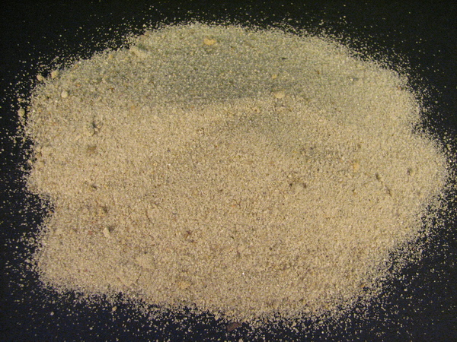
Náš pokus
Inspirace
Prohledávání internetu
Vymýšlení jak na to

Slide 10
Pokus - začátek
Ze začátku se moc nedařilo
Písek (nebo něco jemu podobné)
Různé úchyty desky
Písek vs. cukr

Slide 11
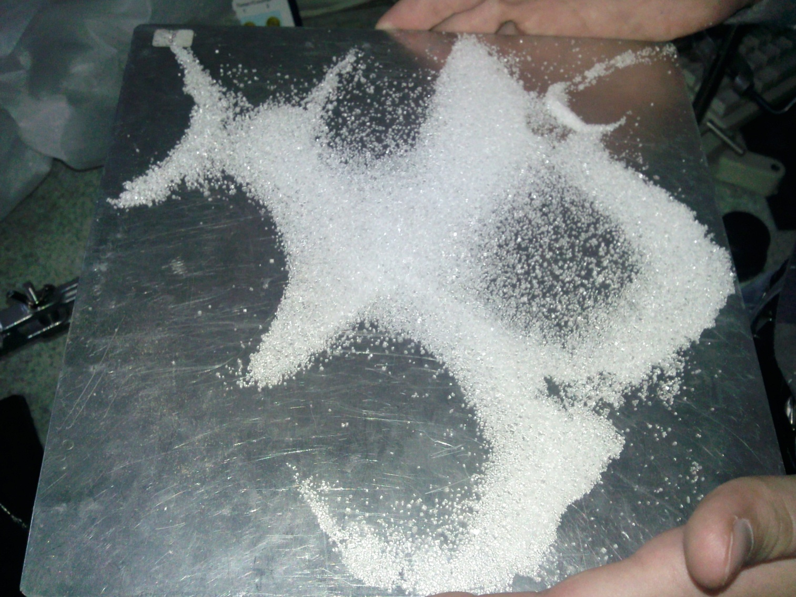
Vyhrál cukr
Nakonec úspěch

Slide 12
Notes:
485

Slide 13
Notes:
543

Slide 14
Notes:
801

Slide 15
Notes:
1412

Slide 16
Notes:
1541

Slide 17
Notes:
1612

Slide 18
Notes:
1706

Slide 19
Notes:
1932

Slide 20
Notes:
2017

Slide 21
Notes:
2198

Slide 22
Zdroje
www.wiki.com
www.google.com
webphysics.davidson.edu/alumni/jimn/chladni/pages/menu.htm
http://www.techmania.cz

Slide 23
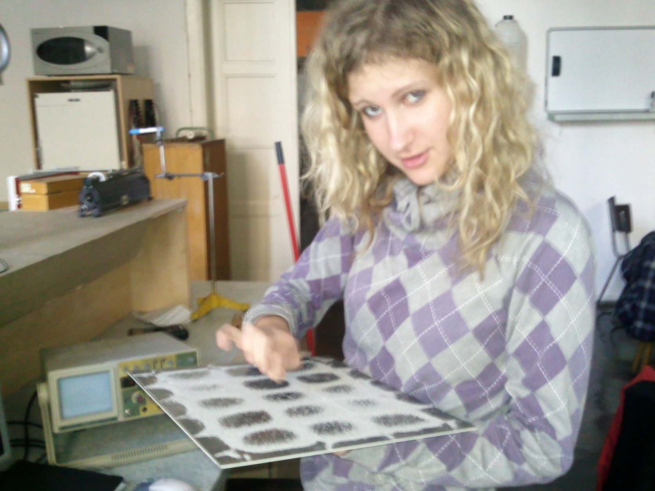
Poděkování
Za pozornost, Za zapůjčení zařízení

